Slide 1
İLETİŞİM
Yrd. Doç. Dr. Ege Akgün

Slide 2
Dersin İçeriği:
İletişimin tanımı, iletişimi etkileyen faktörler
İletişimdeki temel koşullar
İletişimi etkileyen unsurlar ve özellikleri
İletişim modelleri
Sözsüz iletişim
Etkili dinleme ve geri bildirim
İletişimi kolaylaştıran etkenler, olumlu iletişim
Kişilerarası iletişimi engelleyen etkenler ve iletişim çatışmaları
İletişim uygulamaları

Slide 3
Kaynaklar:
İnsan ilişkileri ve iletişim, N. Voltan Acar
Bedenin Dili, A. Baltaş, Z. Baltaş,
İletişim Çatışmaları ve Empati, Üstün Dökmen
Doğan Cüceloğlu, Kitaplar…

Slide 4
İletişim Nedir?
Herhangi bir işaret yardımı ile, sözlü yada sözsüz olarak duygu, düşünce, bilgi ve anlamların nakli ya da değiş tokuşudur.
İki kişiyi ilişki içine sokan psikososyal süreçtir.

Slide 5
İletişimi etkileyen faktörler:
Kültür
Cinsiyet
Yaşanılan yer
Çalışılan yer..

Slide 6
İletişim neden gereklidir?

Slide 7
İletişimin Amacı

Slide 8
İletişimin gelişimi
Bebeklik Dönemi
Okul öncesi yıllar

Slide 9
İletişim ilkeleri
1. İletişim kasıtlı yada kasıtsız gerçekleşebilir.
2. Aynı sosyal ortam içindeki kişilerin iletişim kurmamaları olanaksızdır.

Slide 10
3. İletişim değiştirilebilir, düzeltilebilir ancak geri alınamaz.
4. Her iletişim anı kendine özgüdür, yenilenemez.

Slide 11
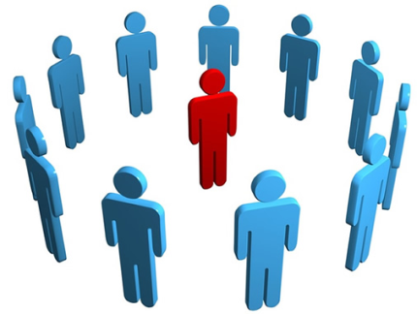
İletişimin Öğeleri
Shannon ve Weaver

Slide 12
Kaynak ve Alıcı:Kişi, grup, kurum veya toplum vb.

Slide 13
Kanal
Mesajı iletirken kullanılan araç
Görsel ve işitsel

Slide 14
Mesaj: İleti.
Karşı tarafa iletilmek istenen anlam.

Slide 15
Mesajın iki boyutu :
İçerik (Content)
Kastedilen (Intent)

Slide 16
Mesaj iletim süreci
Kodlama: Kaynağın mesajı tanımlaması, sembole ve anlamlı şekle dönüştürmesi.
Kod çözümü: Alıcı kodu alınca çözümlemesi

Slide 17
Gürültü
Herhangi bir sorundan dolayı mesajın iletilememesidir.
Gürültü Türleri.

Slide 18
Engeller…

